Slide 1
웹 프로그래밍 쇼핑몰 제작
2101059 김정원

Slide 2

프로젝트 명
지금 당장 운동해라! 라는 의미
돈을 벌자는 의미의 화폐 기호 원(\)

Slide 3
프로젝트 개요
가까운 위치에 있는 프리랜서 트레이너 매칭
(헬스장에 속해 있지 않는 트레이너)
+
스케줄, 운동 기록 관리 사이트

Slide 4
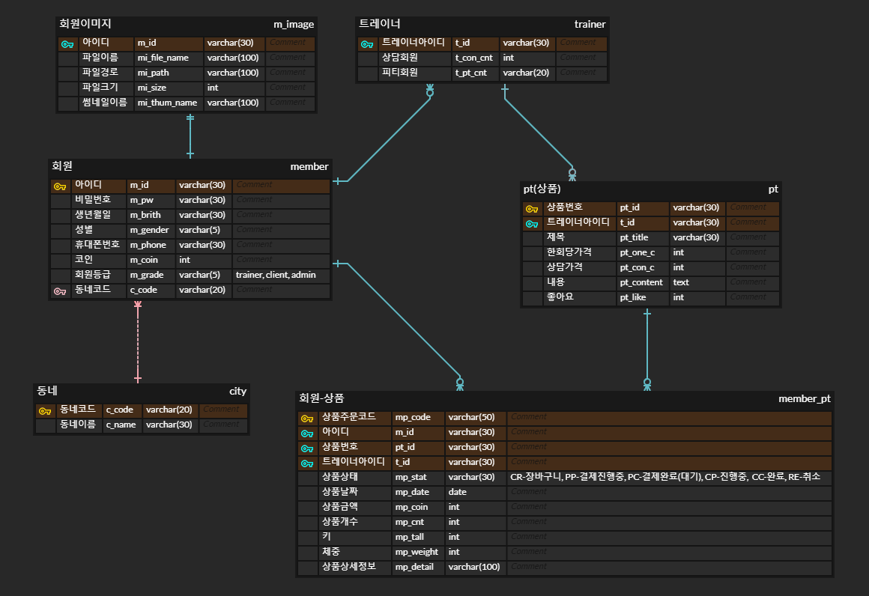
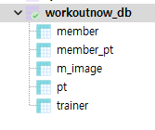
DB ERD

Slide 5
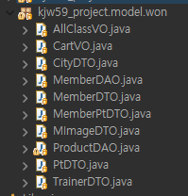
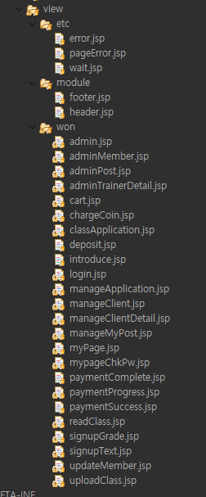
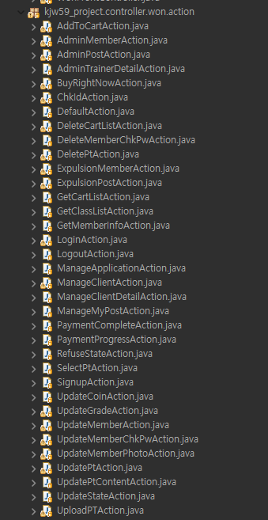

Model View Controller

Slide 6
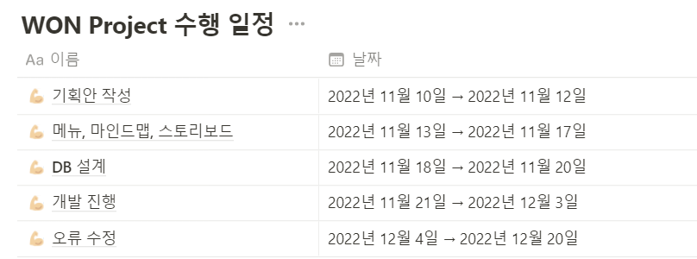
일정

Slide 7
구현한 주요 기능
1. 로그인 & 회원가입
– 비밀번호 암호화
2. 마이페이지
사진 변경, 회원정보 수정, 회원 탈퇴, 코인 충전(결제)
수업 신청 내역 관리(검색), 게시글 관리(검색)
3. 상품 게시글
- 게시글 작성, 수정, 삭제, 검색, Ckeditor API 사용
4. 장바구니
- 전체 선택 및 해제, 선택 후 결제, 삭제, 바로 구매
5. 관리자모드
- 검색, 회원 등급 변경, 회원 추방, 게시글 삭제

Slide 8
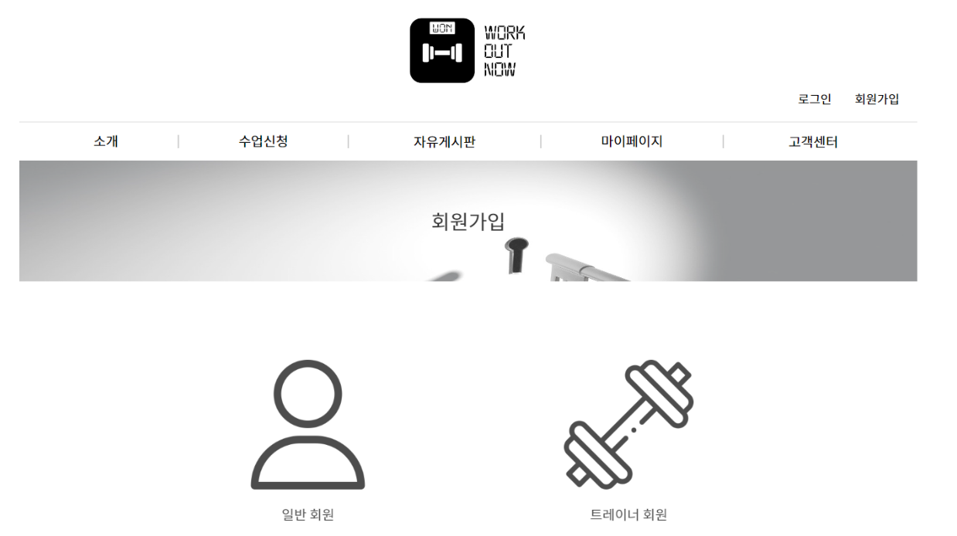
1. 회원가입시 등급
등급은 총 4가지
일반 회원
트레이너 회원(대기중)
트레이너 회원
관리자
- 트레이너 대기중 회원은 관리자가 변경시켜줘야 함

Slide 9
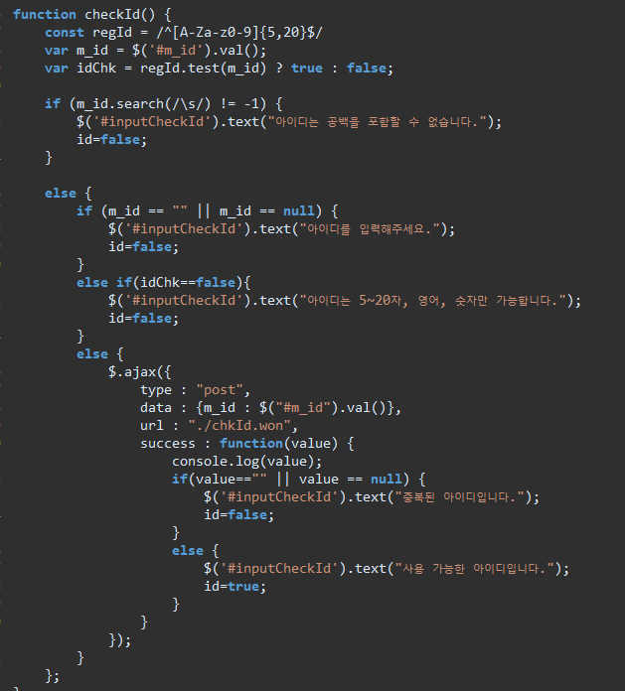
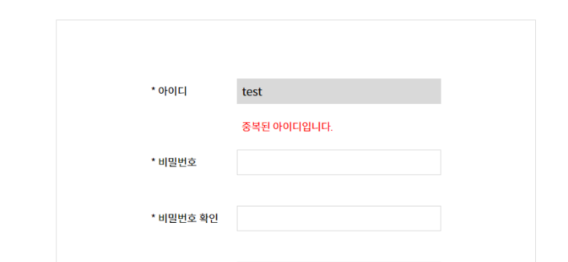
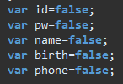
1. 로그인 & 회원가입
Ajax 를 이용한 실시간 검사
변수를 각각 false로 초기값 설정
유효성 검사를 통과하면 true로 변경
False가 하나라도 있을 때는 진행하지 않는 방식
사진은 예로 아이디만 첨부

Slide 10
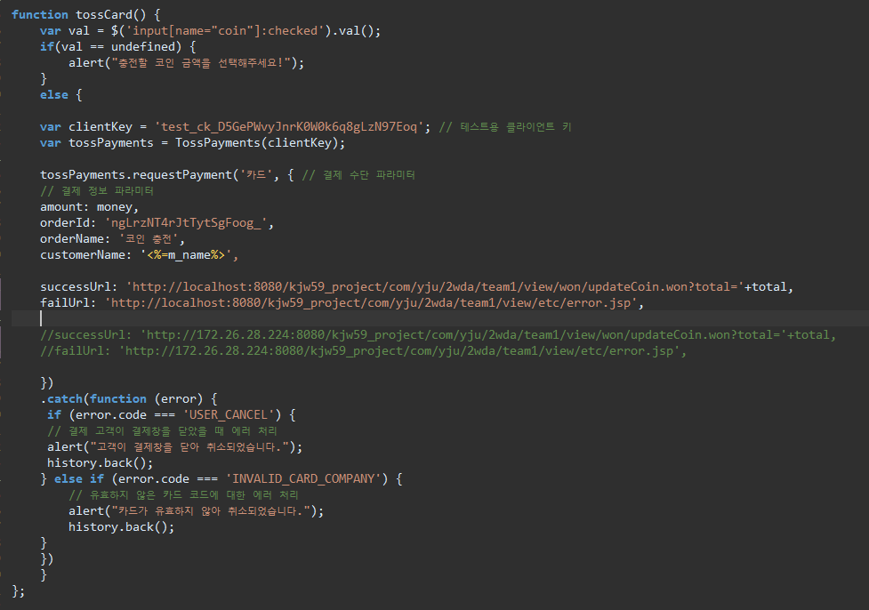
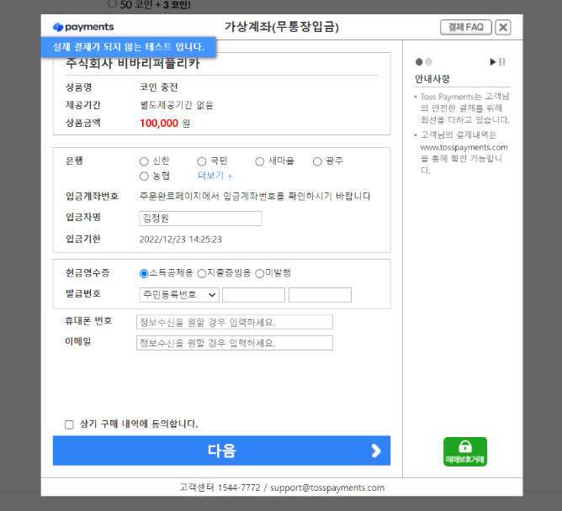
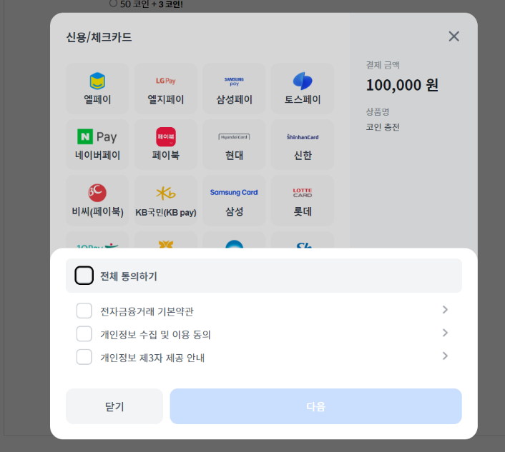
2. 마이페이지
마이페이지에서 코인 충전
( 카카오페이 API, tosspayments API 사용) – 사진은 토스만 첨부

Slide 11

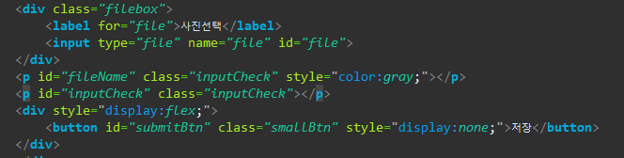
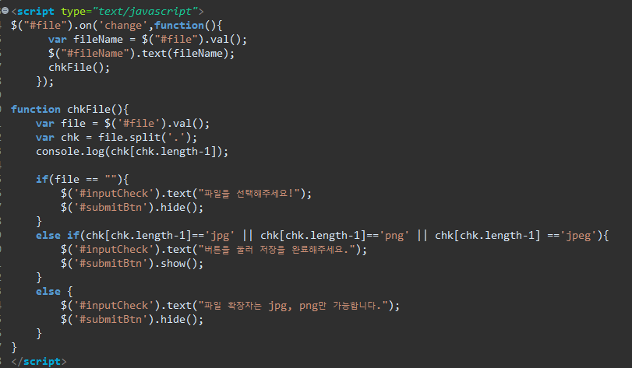



2. 마이페이지
2. 사진 변경
– 사진은 서버에 저장
- 확장자는 jpg, png만 가능

Slide 12
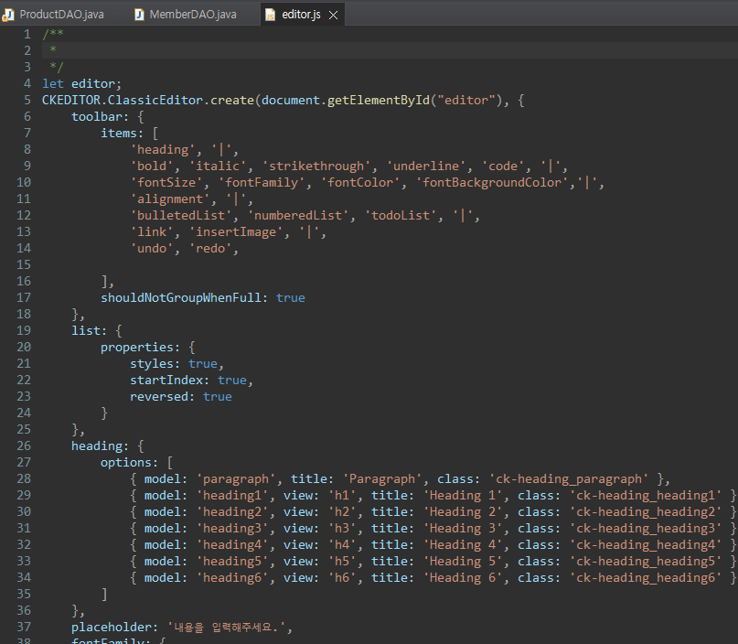
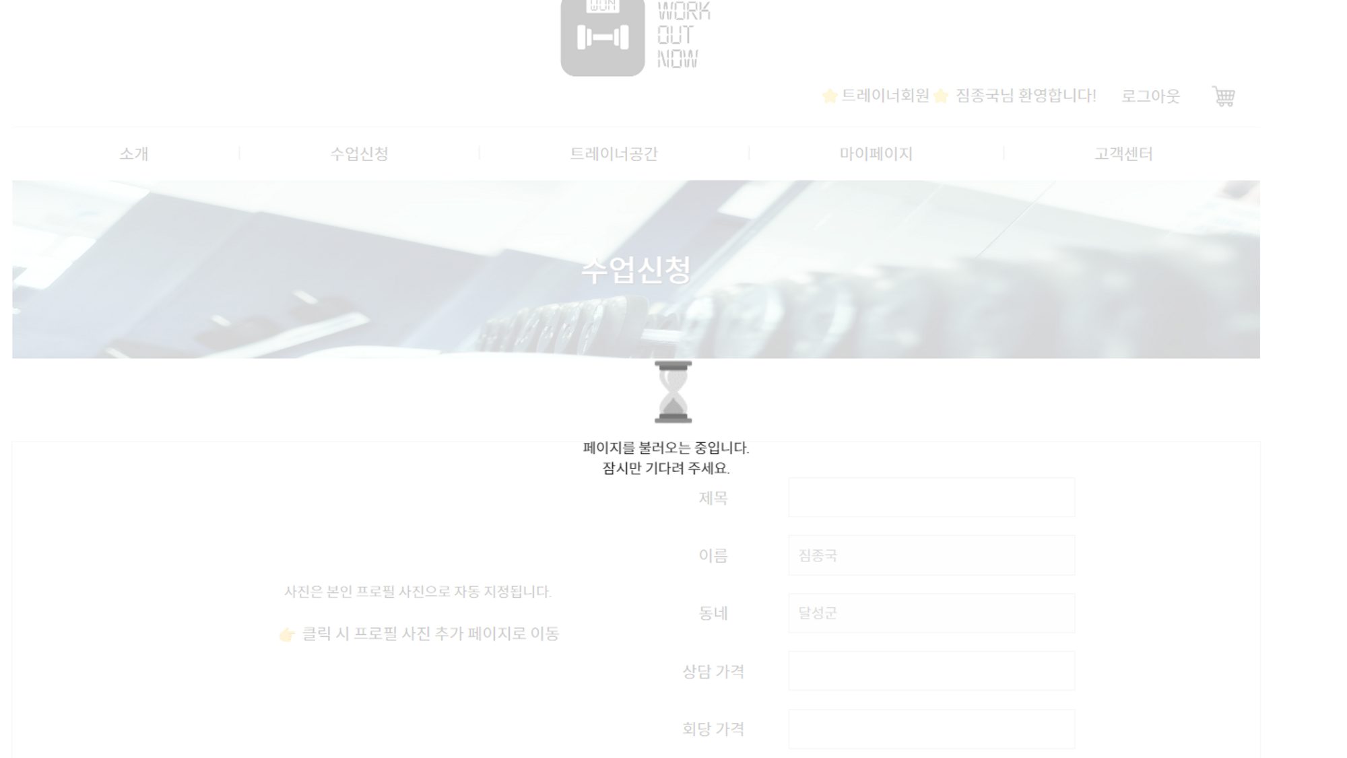
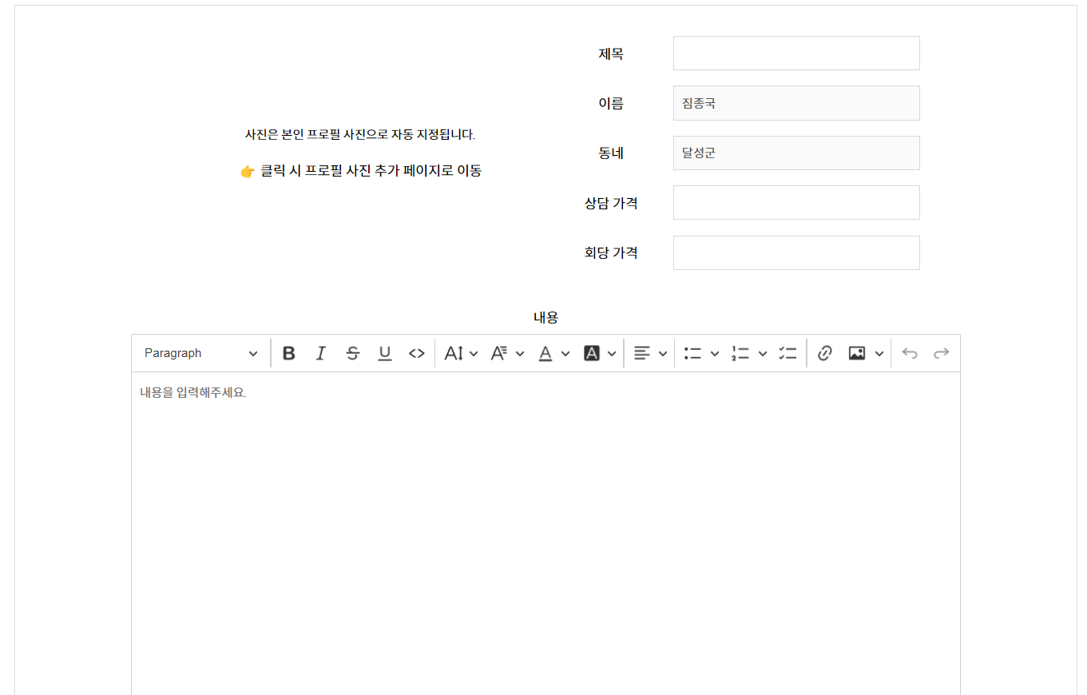
3. 상품 게시글
Ckeditor API

Slide 13
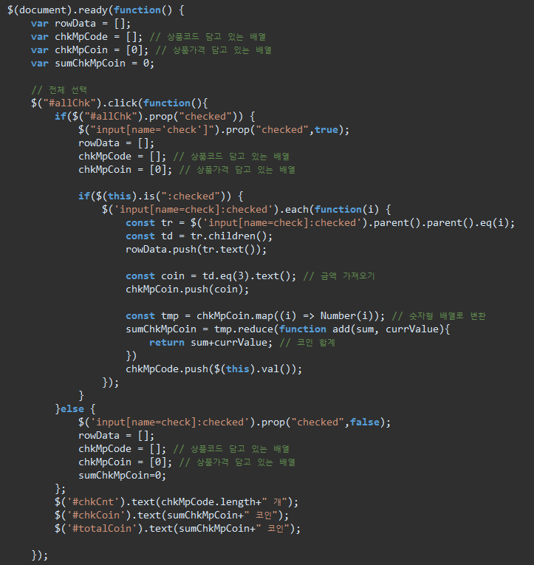
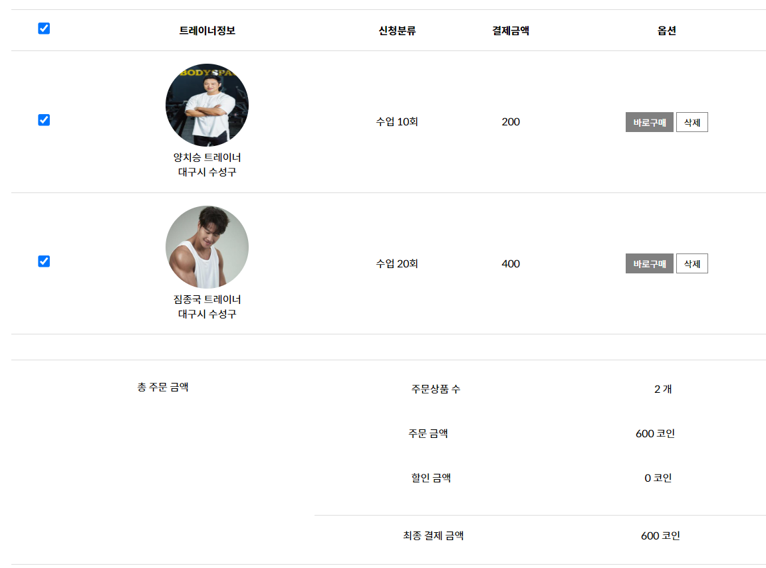
4. 장바구니
전체 선택 구현

Slide 14
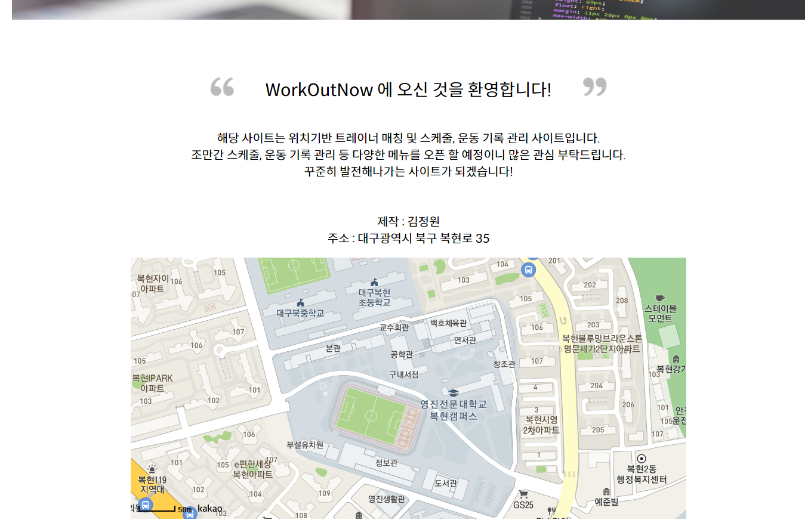
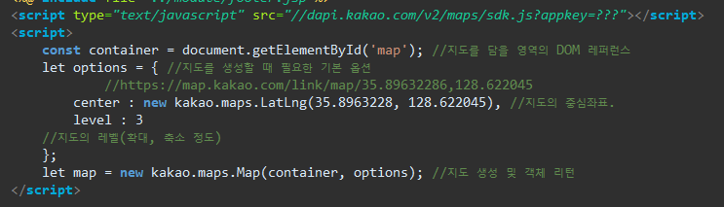
5. 소개 메뉴
카카오에서 appkey 발급 받아 지도 API 구현

Slide 15
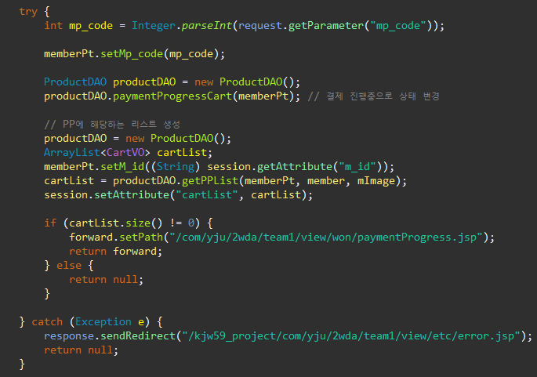
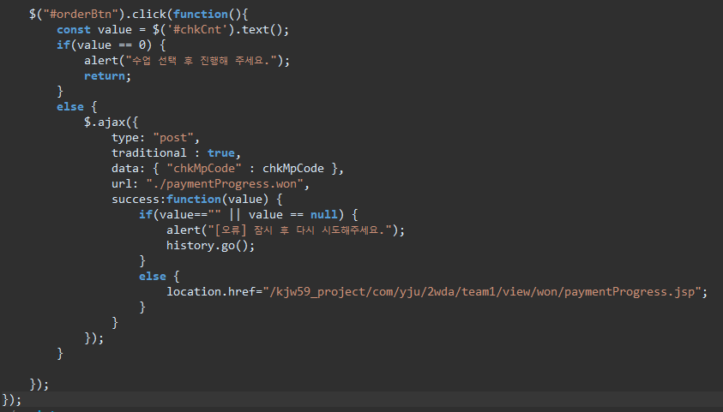
Ajax 통신 할 때 action 들은
forward를 return 해야 하기 때문에, 어떻게 받아야 성공 실패를 구분 할 수 있을 지 많은 고민을 함
실패일 때 null 을 던지고
성공일 땐 forward 를 던지는 방식을 택함
그 외 신경 쓴 부분

Slide 16
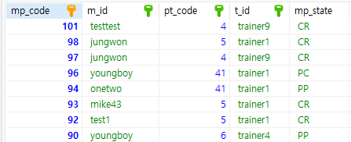
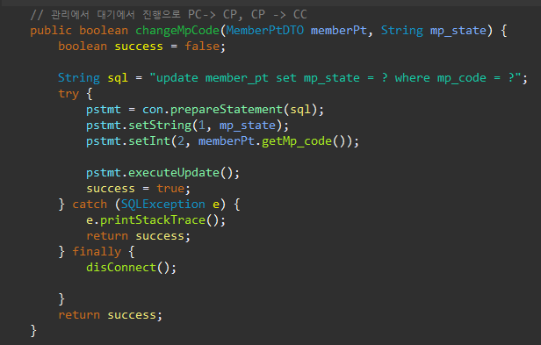
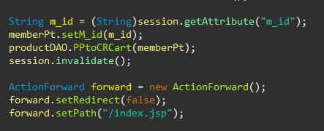
그 외 신경 쓴 부분
DB 테이블에서 장바구니 테이블을 따로 두지 않아
어떤 방식으로 구분할 지 고민함
CR-장바구니, PP-결제 진행 중, PC-결제완료(대기), CP-진행중, CC-완료, RE-취소
결제 중단 혹은 로그아웃 시
결제 진행중 -> 장바구니로 변경

Slide 17
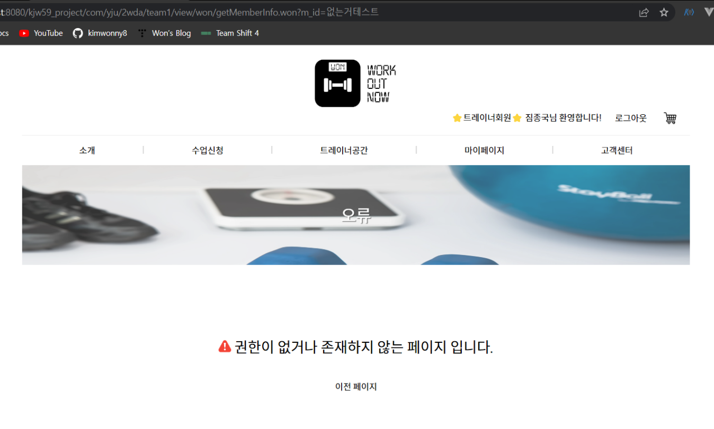
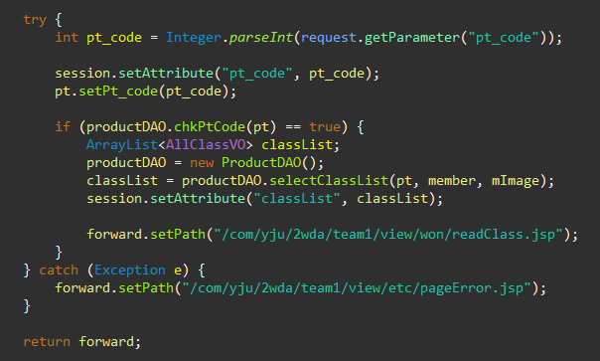
Get 방식으로 전달할 때 없는 데이터인 경우 에러
- 처음엔 integer로 변환 하기 전 숫자인 지 확인 하고 넘어가는 방식으로 했으나 추후 try-catch로 변경
그 외 신경 쓴 부분

Slide 18
Thank you
나눔스퀘어

